Slide 1
Machine Learning to Approximate MaxSAT
作者：陳廣能、鍾陳祐
指導教授：林莊傑
NTOU CSE

Slide 2
目錄
摘要與簡介 | 創作心路歷程、研究動機
核心理論 | 理論推導、架構與演算法則
實驗結果 | 性能分析與比較
結論與展望 | 研究摘要、未來展望
Github Repository URL: https://github.com/HiIamJeff67/graph-sat/tree/main

Slide 3
摘要與簡介
創作心路歷程
Phase 01
Phase 03
Phase 05
研究 TorchmSAT 相關論文及其架構
準備 Dataset
(由 MaxSAT Benchmark 以及 PySAT 提供)
嘗試使用 Attention
優化 TorchmSAT
Phase 06
Phase 02
Phase 04
觀察出 Bipartite 結構
使用 Message Passing 機制
並優化 TorchmSAT
嘗試 Backtrack
暴力求解 MaxSAT
研究並測試 LRU、RC2 等傳統求解器

Slide 4
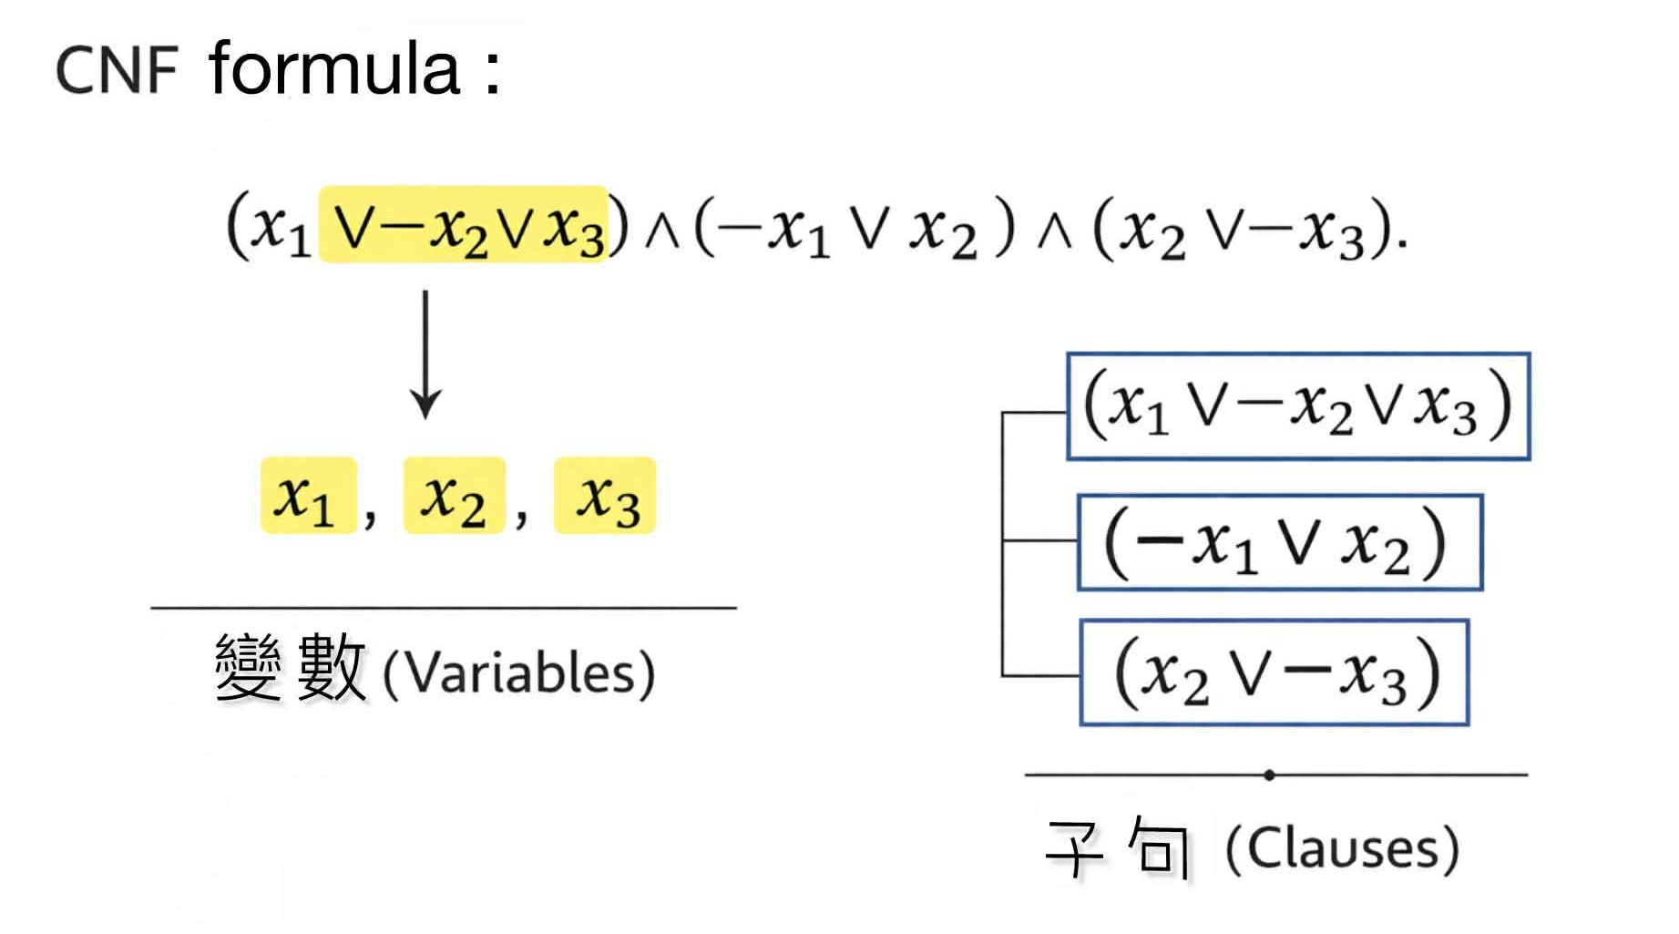
摘要與簡介
基礎名詞

Slide 5
摘要與簡介
傳統求解器與 CDCL (Conflict-driven clause learning) 演算法
傳統求解器(以下稱 Oracle)，利用 CDCL 演算法的大量剪枝跟啟發式策略來暴力求解 MaxSAT 問題，一些基於 Oracle 的演算法例如 LSU 透過暴力解出來的結果再去線性嘗試有沒有可能有更大可滿足的子句，或是像 Core-Guided Binary Search 在嘗試更大可滿足子句時使用二分搜尋法，這些雖然在 MaxSAT Benchmark 競賽中獲得很亮眼的表現，但是仍然是在暴力求解，我們嘗試使用 PySAT 提供的 hard 問題來對這些演算法測試，這些 hard 問題通常都會讓這些演算法陷入剪枝困難或是生成更多多餘子句的情況，使得最終運行了超過數小時都沒有結果，而後面將會提到的 TorchmSAT 和 GraphSAT 都是僅在數秒至數分內即可得到近似解，基於機器學習的方式，如果 Iteration 更多將會有更高機率探索到更好的解。

Slide 6
摘要與簡介
CDCL (Conflict-driven clause learning) 演算法
大致步驟如下： 1. 變數決策與傳播 (Decision & Unit Propagation)：求解器會透過啟發式策略（例如 VSIDS，優先挑選常參與衝突的變數）決定下一個要賦值的變數。 賦值後，立刻執行 Unit Propagation，強制指派那些因前面決策而「別無選擇」的相依變數（例如在 X₁ or X₂ 中，若 X₁ = False，則必推導出 X₂ =True）。 2. 衝突分析 (Conflict Analysis) 與學習 (Clause Learning)：當某個 Literal 被推導出必須同時為 True 和 False 時，即產生衝突。 演算法會分析導致衝突的「決策祖先」，將這次錯誤經驗總結成一個新的子句加入原本的問題中。
3. 非循序回溯 (Non-Chronological Backtracking)：根據學習到的新子句，直接跳躍回溯到引發錯誤的分支點，避免浪費時間搜尋注定失敗的相似空間。透過不斷「學習」新子句，未來能在更早的階段觸發 Unit Propagation，大幅限縮搜尋空間。

Slide 7
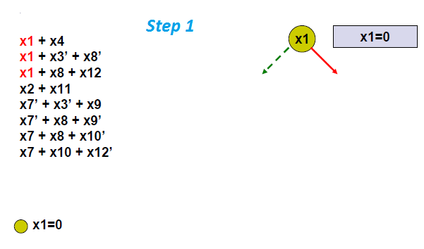
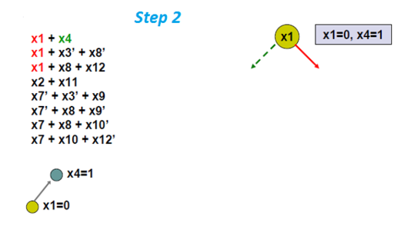
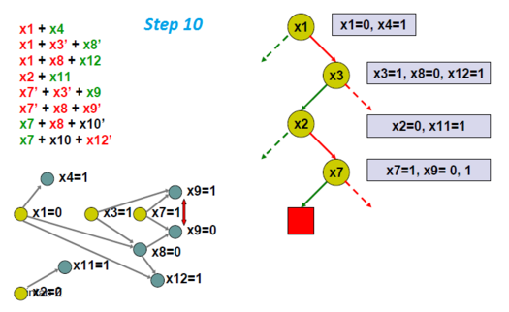
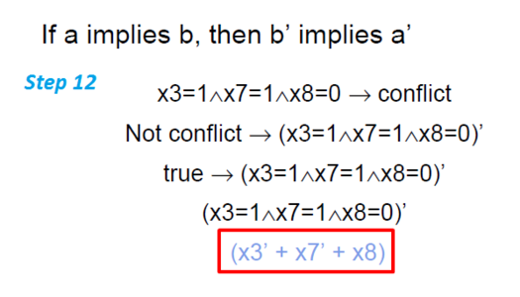
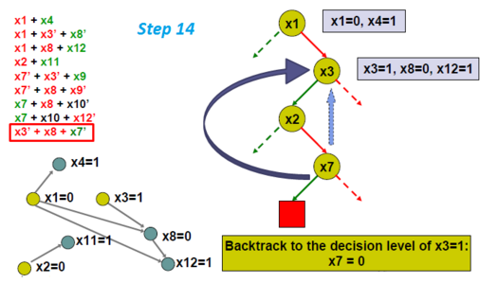
摘要與簡介
CDCL (Conflict-driven clause learning) 演算法
Notes:
根據不同的演算法，有不同的步驟跟實作細節，變數挑選的策略也可能有所不同，以下展示基本的 CDCL 運作步驟：
初始化一些陣列，用來維護：
各變數是否有被賦值
各變數被賦予的布林值
各變數的決策層級
各變數的相依祖先（以幫助我們在衝突發生時可以依照這個相依祖先跳至更之前的決策層級，這樣一來可以減少很多沒必要的搜尋空間）
若是採用 VSIDS 策略，則會在初始化一個用於決定變數賦值順序的 priority queue，而其是依照最近常被使用的變數來當做它的 priority。
—---------—---------—---------—---------—---------—---------—---------—--------- 隨機（或透過啟發式的策略）挑選一個尚未被指派的變數進行指派，可能指派為 False 或 True（依照策略）。
執行 Unit Propagation，把指派後的相依變數強制賦值，這部分是因爲前面的隨機或是透過策略指派而造成的必然指派。
ex. (x1 + 4) and (x1 + x3 or -x8)， 如果我們先挑選 x1 設置成 False，則 x4 就必須要是 True
前面提到的 VSIDS 也是其中一種變數指派的策略。
—---------—---------—---------—---------—---------—---------—---------—--------- 執行 Conflict Analysis，檢查是否有發生衝突，既某個變數要被指派成 False 時，發現它已經是 True 了，或是反之。若發生衝突，則會加入一個造成衝突的相依變數們所形成的新子句進到整個 SAT 問題的搜尋空間中，並在依照所有衝突變數（包含造成此衝突的相依變數）中決策層級最遠的執行 (Non-Chronological) Backtrack。 —---------—---------—---------—---------—---------—---------—---------—--------- 雖然增加了一個子句，相當於增加了搜尋空間（整個 SAT 問題的子句數），但這麼做其實可以少掉非常多沒必要考慮的衝突可能，相當於是演算法從這次衝突中學會了，並且不會再下次犯同樣的錯誤。
以右圖為例，加入了 (-x3 + -x7 + x8），但是我們的 backtrack 仍然是以變數為基礎，這些多出來的子句是讓我們可以在 Unit Propagation 中因為限制的增多（子句更多使得某些變數變得必須要被強迫指派），繼續上面的例子，加入了這個子句後，若現在 x3 = True, x7 = True，這將強迫 x8 為 True。
—---------—---------—---------—---------—---------—---------—---------—--------- CDCL 演算法透過大量剪枝以及前面提到等多種技術來減少搜尋空間，但有鑒於 MaxSAT 仍然是 NP hard 問題，最糟的時間複雜度仍然是指數級，但採用上面方法在大多數實際例子（解釋性分類器優化、電路調適與錯誤診斷或是排程與資源分配等問題）可以有接近多項式級的時間。
以電路調適與錯誤診斷（Circuit Debugging Problems）為例：
變數與子句：檔案中列出了描述電路行為的 CNF 子句。
硬子句：表示電路的邏輯約束（例如，電路的正確邏輯功能）。
軟子句：表示可能的錯誤或修復方案（例如，某些邏輯閘的輸出是否需要修改）。
情境：假設我們有一個數位電路，該電路在某些測試用例中出現了錯誤行為。MaxSAT Solver 可以用來：
定位錯誤：找出哪些邏輯閘或連接可能導致了錯誤。
提出修復方案：通過修改最少的邏輯閘或連接來修復電路。
優化修復成本：確保修復方案的成本最低（例如，修改的邏輯閘數量最少）。
一些論文甚至指出大多數 MaxSAT 問題幾乎都是容易解 (https://jakobnordstrom.se/docs/publications/JMNZ12RelatingProofCplx.pdf)
Benchmark 的測試資料都是一些 MaxSAT 的實際問題

Slide 8
摘要與簡介
Backtrack 暴力解與傳統求解器
我們透過分析 LSU 深層結構並且自己撰寫基於 backtrack 的暴力解算法來進一步瞭解 MaxSAT，以下使用 Literal 表示變數，Assignment 表示指派，並以 Clauses 表示子句，backtrack 算法詳細如下： 1. 產生一段由各 Literals 組成的初始隨機 Assignment，以 [0, 0, 1, 0, …] 表示， 第 i 位為 0 代表第 i Literal 為 False，反之為 True。
2. 實際帶入該 Assignment 到問題內解解看能不能得到整體結果為 True，若可以則找到一個解，反之繼續第三部。
3. 呼叫 backtrack 並傳遞 i 和修改第 0 Literal 為 False 後的 assignment，在此 backtrack 完成回到原 function 後再度呼叫 backtrack 並傳遞 i 和修改第 0 Literal 為 True 後的 assignemnt 來解第 0 Literal 為 True 的另一種情況。
4. 在暴力解中嘗試透過更改每個位置的 Literal 並生成更多不同的 Assignments 來檢查他們是否滿足此問題的解

Slide 9
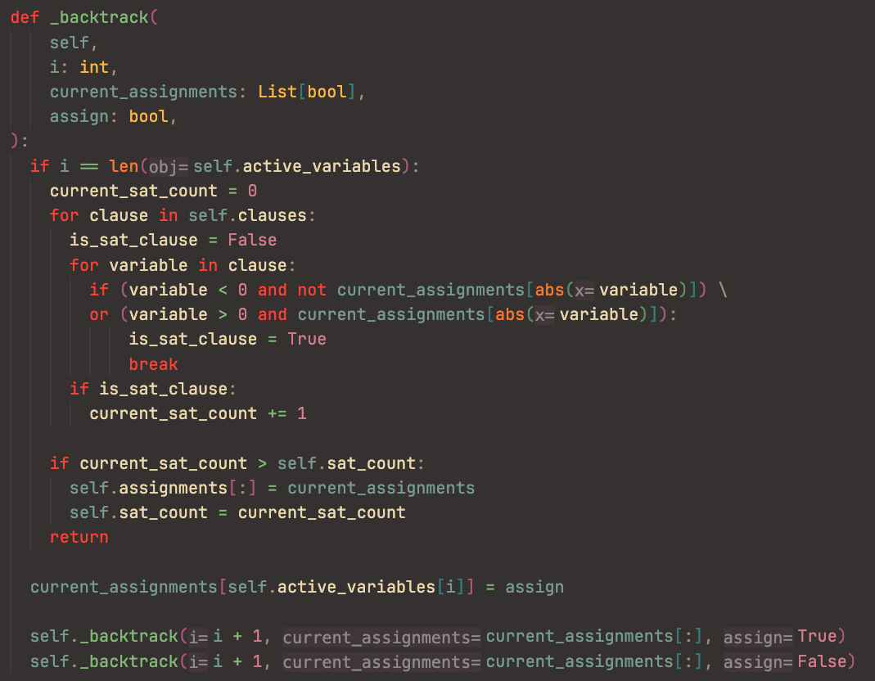
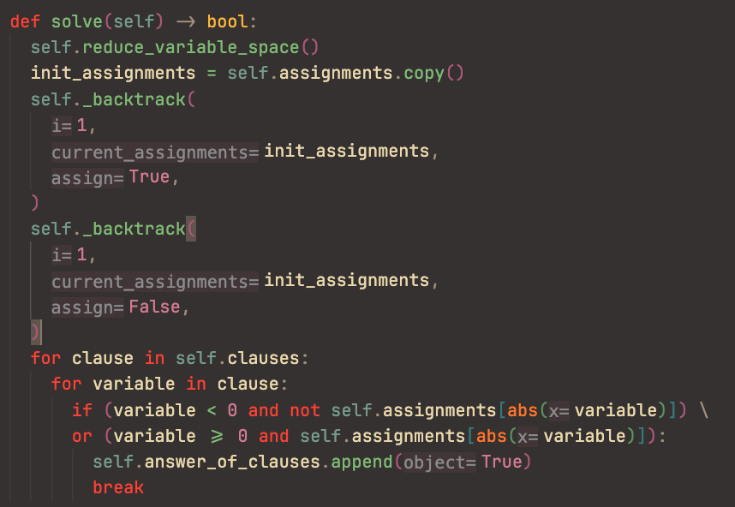
摘要與簡介
Backtrack 暴力解
左圖為 backtrack 遞迴程式，右為初始呼叫的進入點，
由於 MaxSAT 問題使用生成的測資，所以先呼叫 reduce_variable_space() 簡化並確保沒有空 clauses。

Slide 10
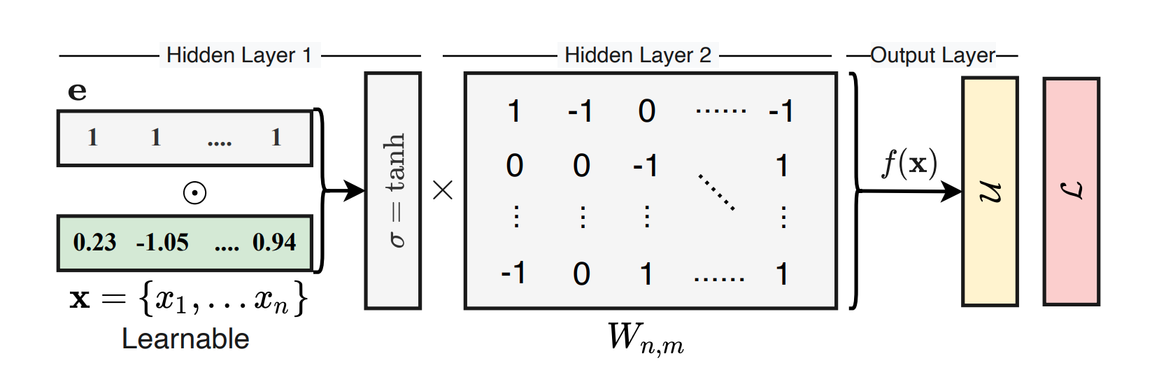
研究動機
TorchmSAT
關於向量 e：
第一個隱藏層（ First Hidden Layer ）會對 x 進行逐元素（ point-wise ）乘法：
x ⊙ e
其中，e 是與 x 相同長度的向量，但所有值都設為 1。
在反向傳播時，梯度是透過鏈式法則 (Chain Rule) 來計算的。如果沒有 e，梯度可能會被矩陣運算「壓縮」或「改變形狀」，導致梯度回傳時無法對應回 x 的所有分量，因此需要這個 向量 e 來確保 x 的每一個元素都能夠接收到來自 f(x) 的梯度。

Slide 11
研究動機
TorchmSAT
關於向量 x：
為了逆轉鬆弛（ Reverse the Relaxation ），我們採用如下的方式來解釋變數 x_{i} ：
• If x_{i} > 0, then x_{i} = 1（ True ）
• If x_{i} <= 0, then x_{i} = 0（ False ）
變數 x 會被初始化為隨機的實數值。此時，直接解釋這些數值相當於隨機地給布林變數指派 True 或 False。
在求解過程中， x 的數值會逐步更新，這樣的設計得以更好的應用最小化損失函數 ( loss function ) 來做 backpropagation。

Slide 12



研究動機
TorchmSAT
為了穩定反向傳播（ Stabilize Backpropagation ），應用 tanh（雙曲正切）激活函數 ( activate function )：
tanh (x)
這樣可以將第一層的輸出限制在 [-1, 1] 的範圍內，防止數值過大或過小 ( 數值爆炸或梯度消失 )，避免訓練過程（即求解過程）過早終止（ Learning Prematurely Stops）。
tanh(x)的定義域為(-inf, inf), 值域為[-1, 1], 且tanh(0) = 0。

Slide 13


研究動機
TorchmSAT
第二個隱藏層 ( Second Hidden Layer ) 會包含一個輸入的 MaxSAT 實例 ( 問題本身 )，為一個 W(n, m)，其中 row ( n ) 代表的是變數，column ( m ) 代表的是 Clause。
舉例：W (1, 2) 代表的是 x₁ 在 Clause 2 中的值，
以 1 代表 true，-1 代表 false，0 代表不存在此 Clause 中。
完整例子：假設一個 MaxSAT 問題的 CNF 格式為：
假設 x₁ 跟 x₂ 為隨機指定，[x₁, x₂] = [0.43, 1.27]，那在架構中會得到如下公式：
這代表帶入該 Assignment 後會得到 第一個 clause 為 false，第二個 clause 為 false，第三個 clause 為 true 的結果。

Slide 14

研究動機
TorchmSAT
Loss function 的部分，TorchmSAT 使用 Mean Squared Error ( 均方誤差, MSE ) 損失函數：
均方誤差（MSE）是機器學習與深度學習中常用的一種回歸損失函數，它的目標是衡量模型預測值與真實值之間的誤差大小。
數學定義：
其中：
・y_{i} 是第 i 個真實值（ground truth）
・ŷ_{i} 是第 i 個模型預測值（prediction）
・n 是總樣本數
・計算誤差：y_{i} - ŷ_{i} 計算的是預測值與真實值之間的誤差（殘差）。
・平方誤差：( y_{i} - ŷ_{i} )² 用平方來放大較大的誤差，確保誤差為非負值，同時避免正負抵消。
・取平均值：對所有樣本的平方誤差取平均，讓損失值與樣本數無關，保持穩定。

Slide 15
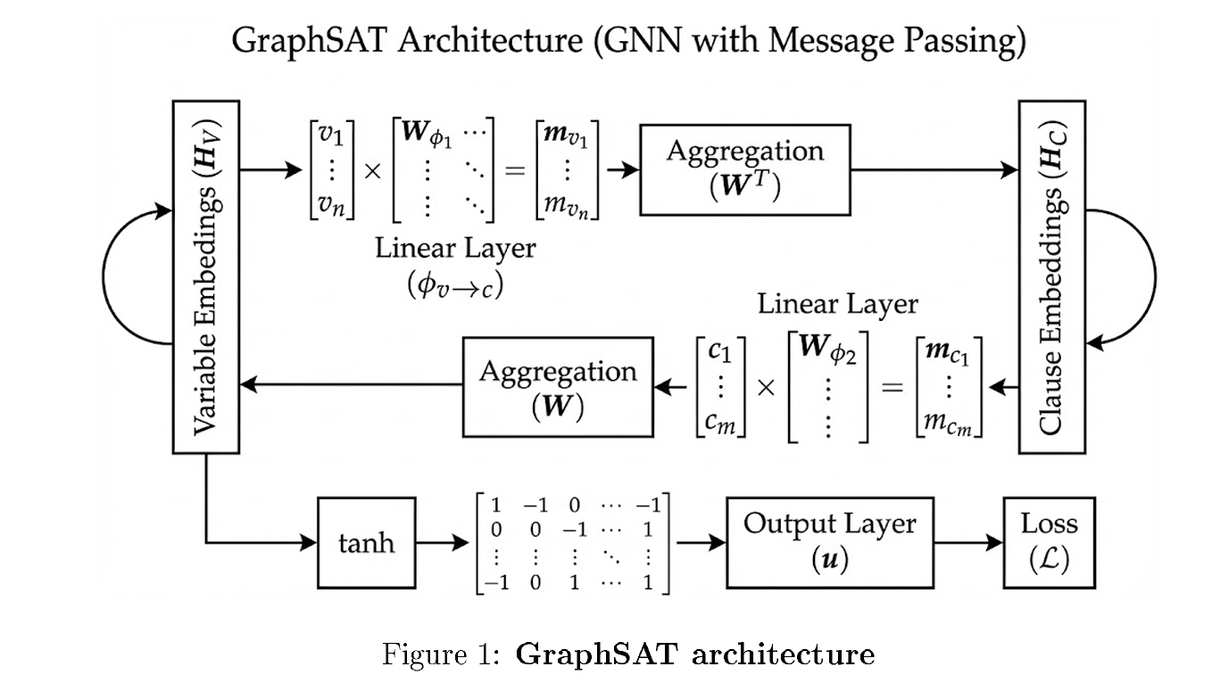
研究動機
在處理大規模問題實例時，傳統求解器普遍面臨顯著的計算瓶頸。儘管現代求解器（如 RC2）在實務上已展現優異效能，然而其方法多仰賴啟發式策略與搜尋技巧，對於問題內在結構的深層特徵缺乏有效學習能力。另一方面，現有基於神經網路的方法，通常僅採用簡單的訊息聚合機制，未能充分考量不同子句對變數影響程度之差異，因而限制了模型對複雜關聯性的表達能力。
基於上述觀察，本研究旨在引入圖注意力網路（Graph Attention Networks, GAT），並透過注意力機制對不同鄰接節點賦予動態權重，建立更精細且具區別性的訊息傳遞流程。藉此提升模型對變數與子句之間複雜依賴關係的建模能力，進一步強化整體求解效能與泛化能力。

Slide 16
核心理論
理論推導
TorchmSAT Architecture
問題定義 : 給定一個包含 n 個變數與 m 個子句的 CNF 公式，目標是找到一組變數賦值，使得滿足的子句數量最大化。
基本概念 : 我們構建一個二分圖 G=( V, C, E ) ，其中 V 為變數，C 為子句。若變數出現在子句中則存在邊。結構由權重鄰接矩陣 W ∈ Rⁿ × m 編碼，其中 1, −1, 0 分別代表正文字、負文字或無連接。
發現與想法：我們發現，在訊息傳遞過程中，不應僅是靜態的鄰居狀態加總，而應是可學習的變換過程。此外，我們還引入 Attention 機制允許變數動態關注那些當前未滿足或結構上更重要的子句。
NTOU CSE

Slide 17
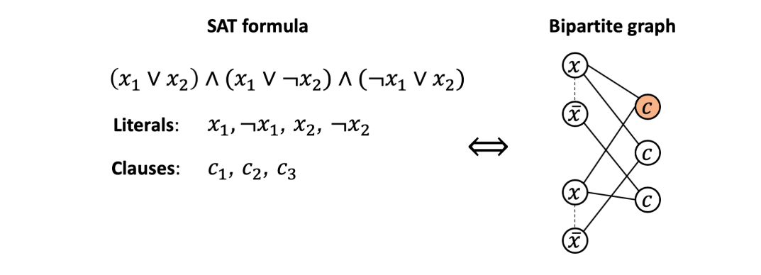
核心理論
架構與演算法則
GrapghAttentionSAT ( Cross Attention )
我們觀察到，相較於傳統的 GraphSAT 一般圖神經網路（GNN）方法，多半著重於同質節點之間的訊息傳遞（例如變數對變數、子句對子句的聚合），因而較難直接捕捉變數與子句之間的跨類型依賴關係。 因此如果讓訊息傳遞的關係涉及變數跟子句之間，讓它們可以彼此互相溝通，模型就能夠更加理解整個問題的結構進而得到更好的近似解。
NTOU CSE

Slide 18
核心理論
架構與演算法則
GrapghSAT Architecture ( GNN with message Passing )
變數到子句的訊息 Mc 與子句到變數的訊息 Mv ， 分別經過線性變換 ϕv→c 與 ϕc→v 處理：
MC = Wᵀ · tanh (ϕv→c(Hv)) MV = W · tanh (ϕc→v(Hc))
這使得模型能學習發送何種相關資訊。
NTOU CSE

Slide 19
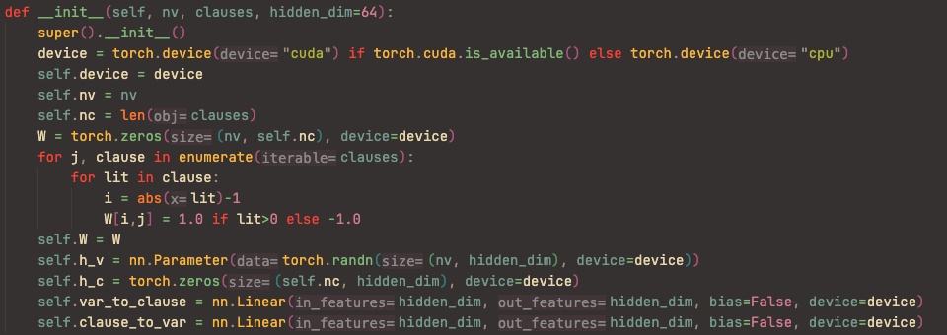
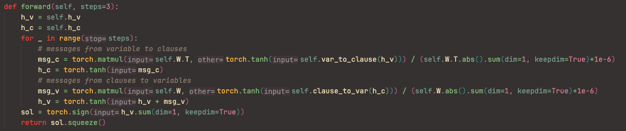
核心理論
GrapghSAT Architecture ( GNN with message Passing )
NTOU CSE

Slide 20
核心理論
架構與演算法則
GrapghAttentionSAT ( Cross Attention )
基於此，我們試著引入 Cross-Attention 架構，以顯式建模變數與子句之間的交互關係，並透過注意力權重進行差異化建模，使整體表示能力在表達力與解釋性上均獲得提升， 其方法為將變數節點視為查詢向量 Query,（ Q ）而子句節點則對應為鍵 Key ( K ）與值 Value ( V ）。 透過此設計，使模型能直接建模變數與子句之間的交互關係。 另外，我們引入遮罩機制（ Mask ），以確保僅計算相連節點的注意力分數（即變數確實出現在該子句中)，其公式如下：
Score = ( Qv * Kcᵀ ) / √ dk
Attention ( Q,K,V ) = softmax ( Mask( Score ) ) Vc
其中，dk​ 為鍵向量維度，用於進行尺度縮放（scaling），以穩定訓練過程。 此外，此機制能夠根據當前狀態，動態調整不同子句對變數的重要性權重，特別強化對關鍵子句（例如尚未滿足或對整體解影響較大的子句）的關注，從而有效引導求解過程跳脫局部最佳解。
NTOU CSE

Slide 21
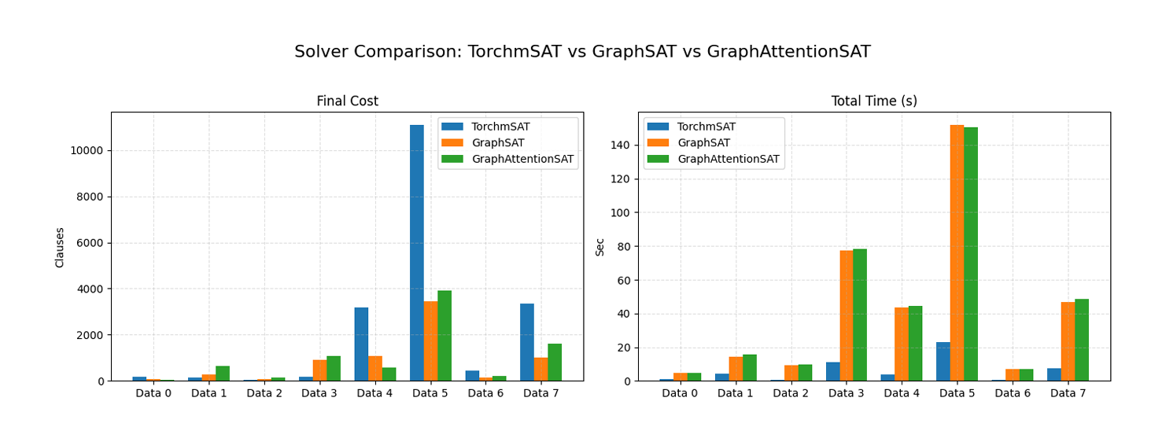
實驗結果
性能分析與比較
Solver Comparison The final cost is the number of clauses that is unsatisfied on the left. The total time is the execution time.

Slide 22
結論與展望
研究摘要與未來展望
本研究成功將 Max-SAT 問題轉化為一個基於圖神經網路之最佳化問題。透過顯式建構變數與子句之二分圖表示，並結合可學習的訊息傳遞機制，有效克服傳統神經求解方法在結構資訊建模上的不足，提升模型對問題內在關聯性的理解能力。
在方法表現方面，所提出之結構感知（ structure-aware approach ）方法，相較於原始 torchmSAT 架構，在解的品質與收斂速度上皆展現出顯著提升，驗證了引入結構資訊與注意力機制之有效性。
未來研究將進一步優化 Attension 架構之設計，以更精確地捕捉變數與子句之間的複雜的依賴關係；同時，亦將擴展本方法至更大規模之工業級問題實例，以評估其在實務應用中的可行性與泛化能力。

Slide 23
參考論文
Hosny, A., & Reda, S. (2024). torchmSAT: A GPU-Accelerated Approximation To The Maximum Satisfiability Problem. arXiv preprint arXiv:2402.03640.
Neves, M., Martins, R., Janota, M., Lynce, I., & Manquinho, V. (2015). Ex ploiting Resolution-based Representations for MaxSAT Solving. arXiv preprint arXiv:1505.02405.

Slide 24
Thanks!
NTOU CSE

